Slide 1




ỦY BAN NHÂN DÂN QUẬN LONG BIÊN
TRƯỜNG TIỂU HỌC ĐÔ THỊ VIỆT HƯNG
BÀI GIẢNG ĐIỆN TỬ
KHỐI 3
MÔN: HĐTN

Slide 2

Sinh hoạt lớp 3
CHỦ ĐỀ
Chuẩn bị trang trí lớp học

Slide 3
Nội dung chia sẻ
01
02
04
03
Nhận xét tuần
Khen thưởng
Định hướng tuần mới
Chủ đề:
Chuẩn bị trang trí lớp học

Slide 4
01
Nhận xét tuần

Slide 5

Tự nhận xét
Trong tuần qua em đã làm tốt những việc gì?

Slide 6
Những điều đã làm tốt
Hoàn thành bài tập đúng giờ quy định.
Hoàn thành bài tập đầy đủ
Vào học đúng giờ
Giơ tay phát biểu đúng nội quy
Tham gia các tiết học đầy đủ
Tích cực phát biểu

Slide 7
Những điều cần cố gắng
Giữ nền nếp trong suốt buổi học
Nộp bài đúng thời hạn
Cần xem trước bài ngày mai

Slide 8
02
Khen thưởng

Slide 9


Khen thưởng

Slide 10
Khen thưởng
ONG CHĂM CHỈ

Slide 11

Khen thưởng
ONG TỐC ĐỘ

Slide 12

Khen thưởng
ONG TỐT BỤNG

Slide 13
Định hướng tuần mới
- Học chương trình tuần 2
- Tiếp tục tham gia đầy đủ các giờ học.
- Xem trước bài và chuẩn bị đồ dùng học tập

Slide 14
CHỦ ĐỀ
Chuẩn bị trang trí lớp học

Slide 15


KHỞI ĐỘNG

Slide 16

Chuẩn bị trang trí lớp học
Hãy cùng xem phim hoạt hình sau đây và nêu các hoạt động của các bạn trong video nhé.
Notes:
GV bấm vào màn hình để mở clip hoặc copy link sau dán vào youtube https://www.youtube.com/watch?v=p_JsZpYSexk

Slide 17

Hoạt động 1

Slide 18
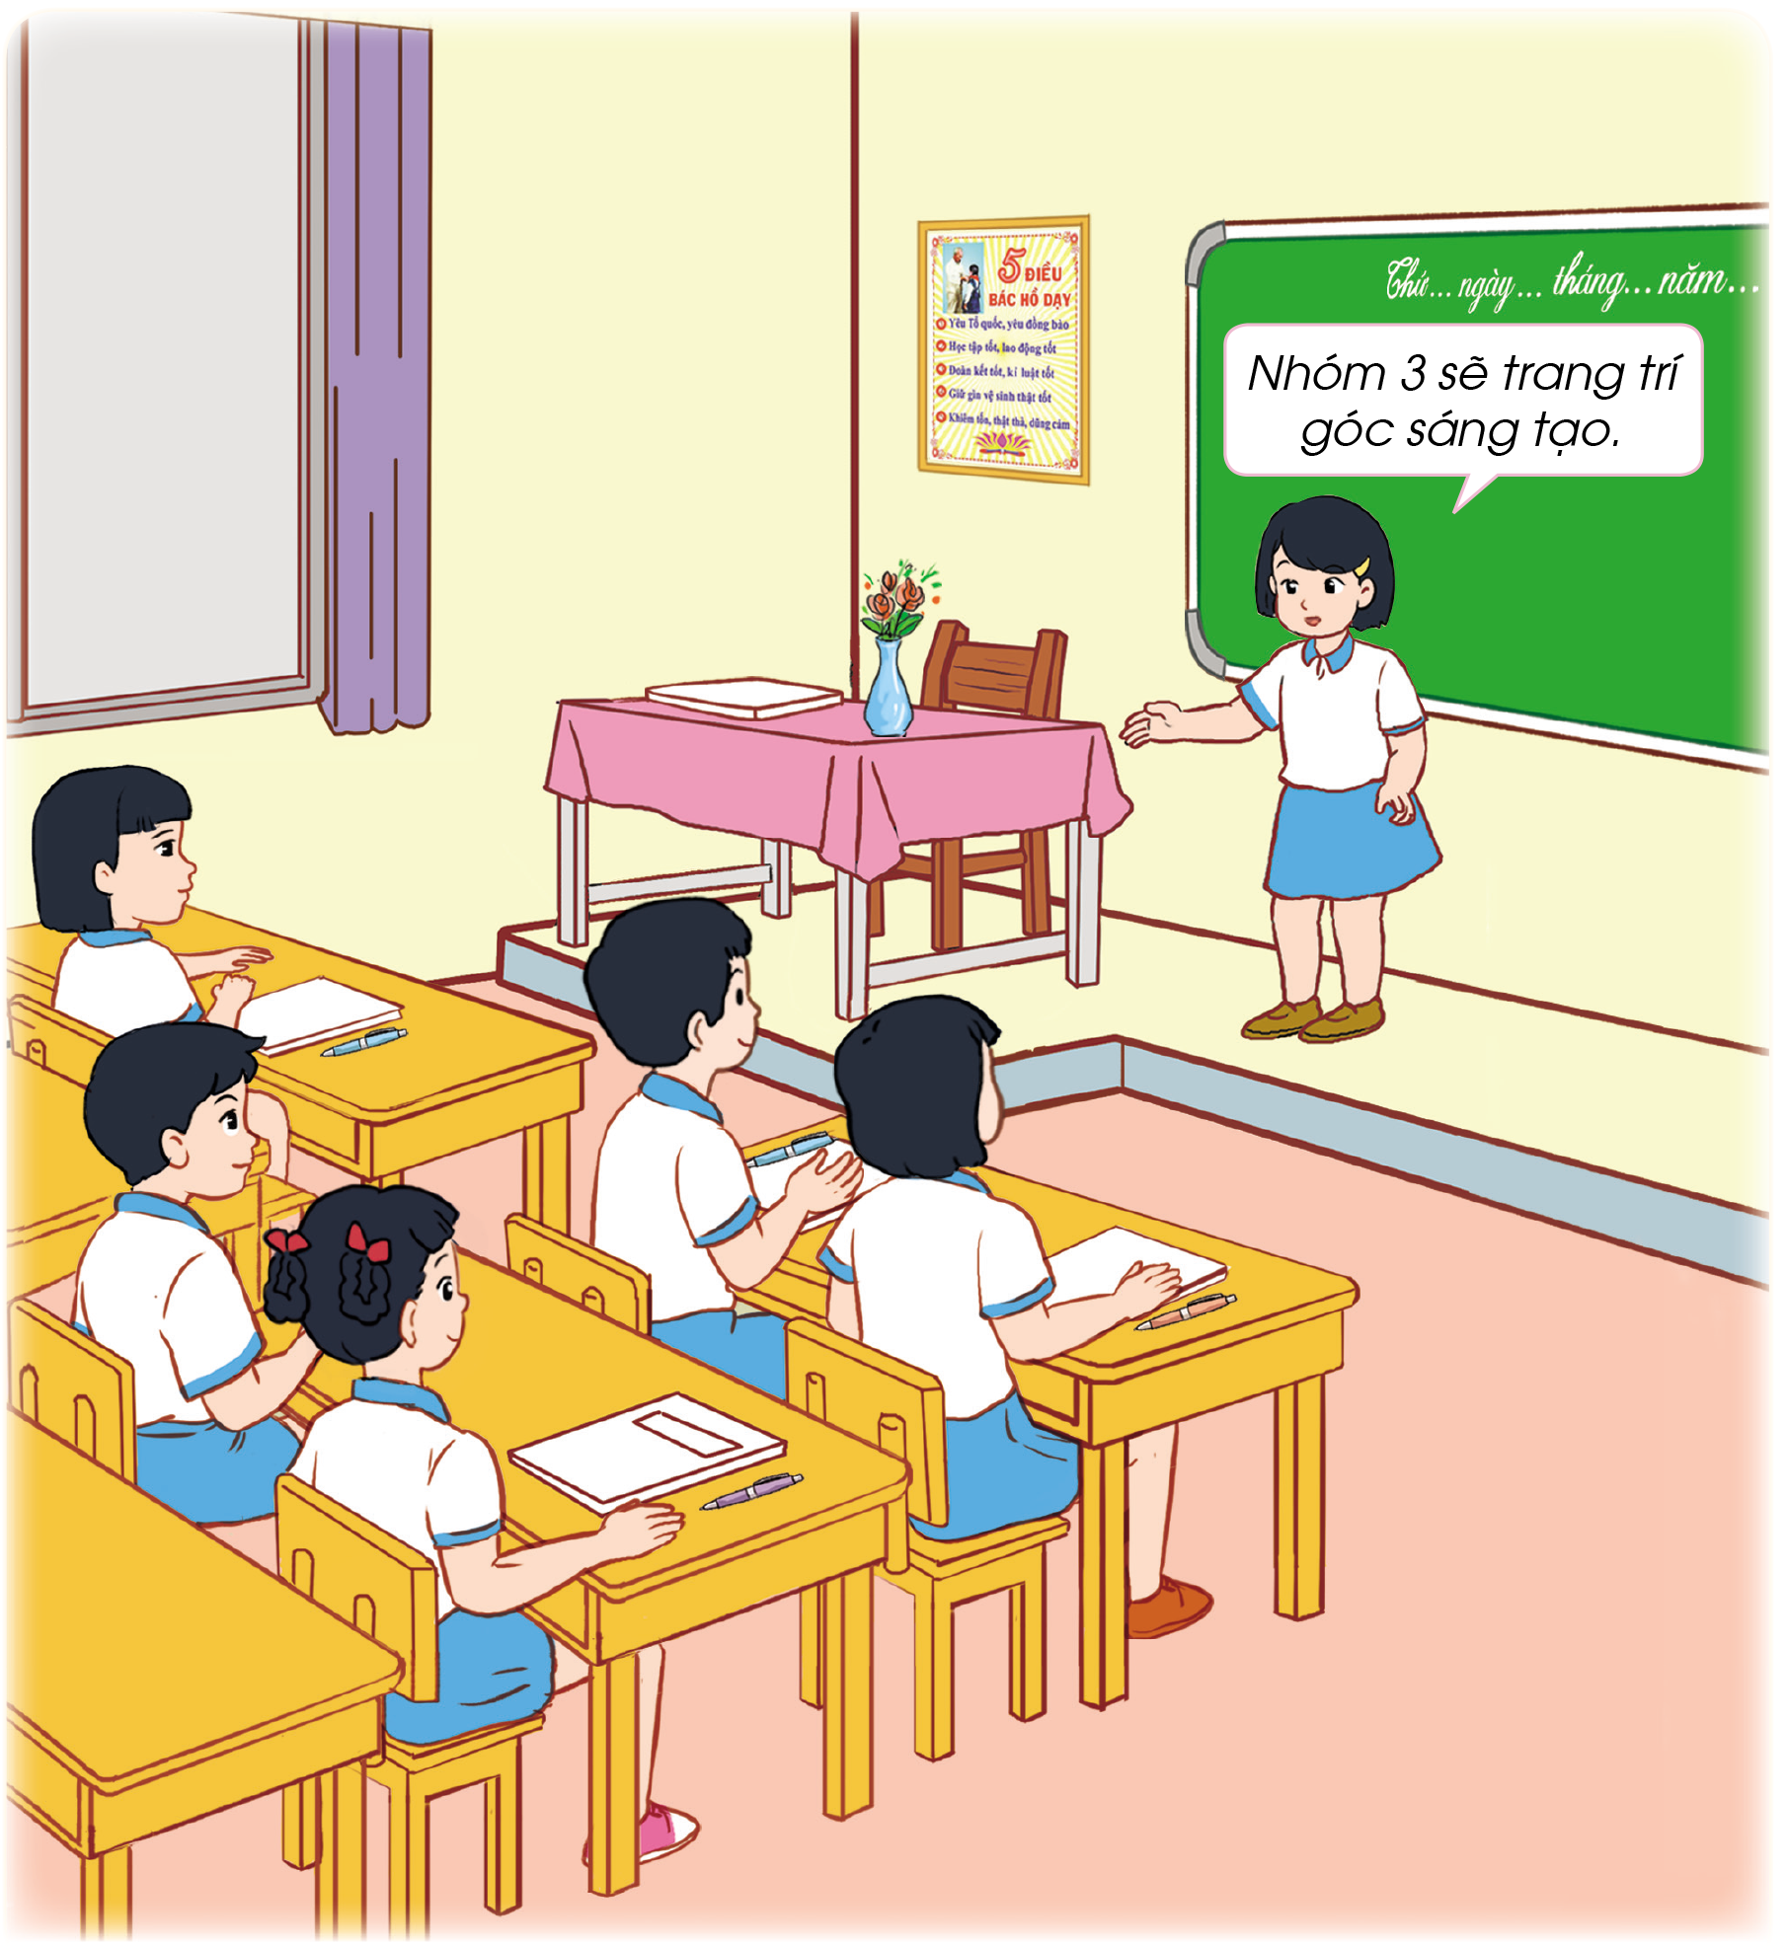
Chuẩn bị trang trí lớp học
1. Phân công nhiệm vụ và chuẩn bị đồ dung, dụng cụ trang trí lớp học.
2. Nêu những lưu ý để đảm bảo an toàn khi trang trí lớp học.

Slide 19

Hoạt động nhóm

Slide 20

GÓC
CHIA SẺ

Slide 21
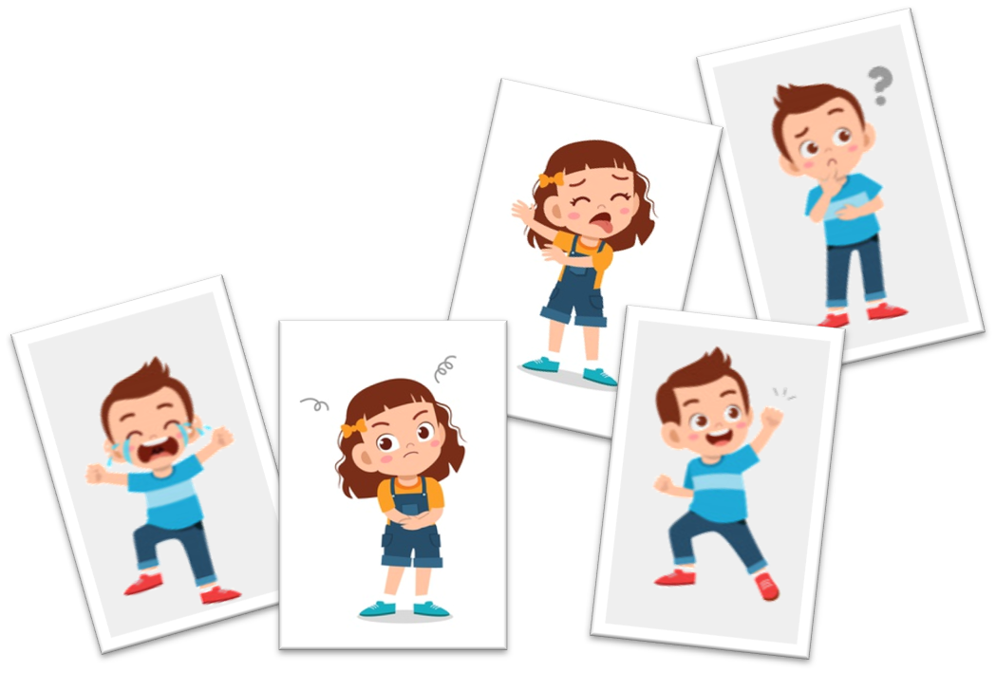
Hoạt động 2

Slide 22

Chia sẻ với bố mẹ và người thân về kế hoạch trang trí lớp học của em.

Slide 23


Slide 24
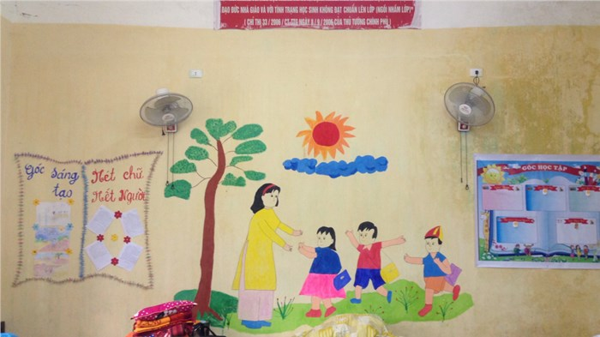
IV. Vận dụng
2) Chia sẻ với người thân về kế hoạch trang trí lớp của em

Slide 25
TẠM BIỆT VÀ HẸN GẶP LẠI

